Slide 1
2. ΤΟΥΡΙΣΜΟΣ ΕΥΕΞΙΑΣ
Διάλεξη 2^{η} : ΕΙΣΑΓΩΓΗ ΣΤΙΣ Ε.ΜΤ.
Εισηγητής: Γερεντές Νίκος

Slide 2



Τι οδήγησε στην ανάγκη για αυτές τις διαφορετικές μορφές...?
Νέα κοινωνικά και καταναλωτικά πρότυπα:
Άνοδος μεσοαστικής και μικροαστικής τάξης
Ύπαρξη ‘πρότυπων προιόντων’ που προβάλλουν καταναλωτική δυναμική.
Κοινωνική άνοδος – διαφορετικές εμπειρίες, νέα προιόντα, φυσική και πνευματική υγεία

Slide 3


Τι οδήγησε στην ανάγκη για αυτές τις διαφορετικές μορφές...?
Αύξηση ελέυθερου χρόνου και αριθμού ετήσιων ταξιδιών
Εβδομάδα 5 ημερών,πληρωμένες διακοπές
Συνταξιούχοι με σταθερό εισόδημα
Τουρισμός – κοινωνικό αγαθό
Σταθερό εισόδηματα και τουριστικός προϋπολογισμός οικογένειας

Slide 4
Τι οδήγησε στην ανάγκη για αυτές τις διαφορετικές μορφές...?
Στροφή στην παραδοσιακή ζωή και στο περιβάλλον της υπαίθρου
Αστικοποίηση, έντονοι ρυθμοί εργασίας, άγχος, ανταγωνιστικό περιβάλλον
Επιστροφή στις ρίζες
Τρόποι αντιμετώπισης?

Slide 5
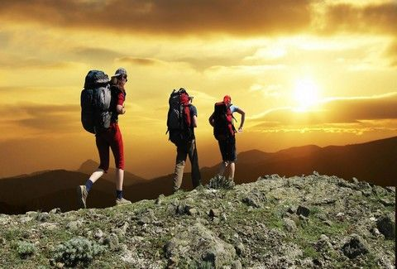
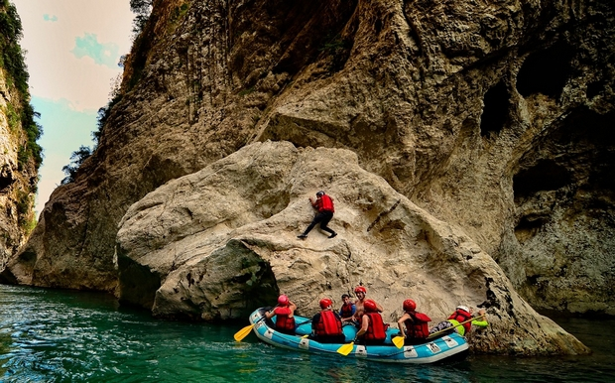

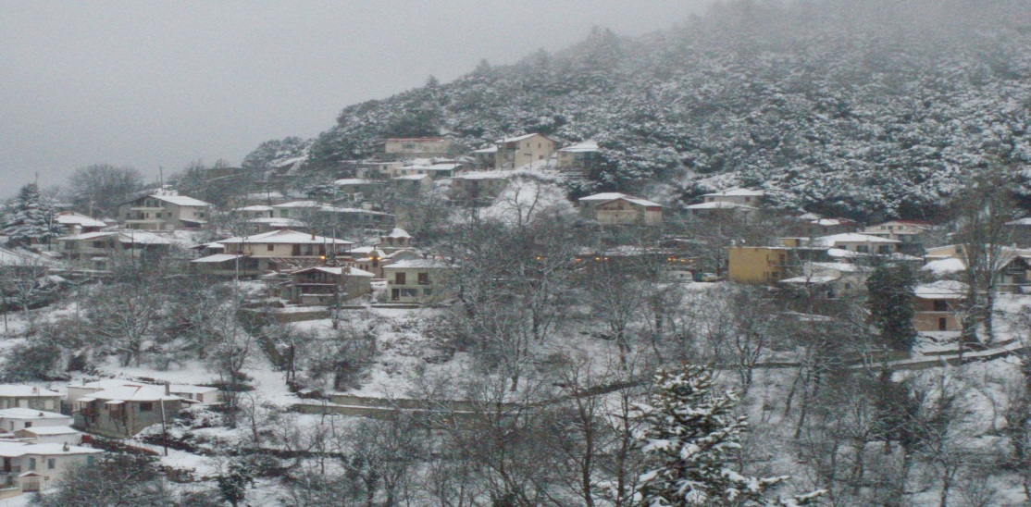
Δραστηριότητες:
Διαβίωση σε παραδοσιακό χώρο
Παραμονή στην ύπαιθρο (κατασκήνωση)
Φυσιολατρία (περπάτημα, περιήγηση κλπ.)
Αθλητικές δραστηριότητες (σε δάση, ορεινοί όγκοι, λίμνες ποτάμια)
Συμμετοχή σε τοπικές – παραδοσιακές εκδηλώσεις

Slide 6
Τι οδήγησε στην ανάγκη για αυτές τις διαφορετικές μορφές...?
Αλλαγές στα κίνητρα: από τα μοναδικά στα ομαδικά
Σταδιακή αναζήτηση «R.E.A.L» τουριστικού ταξιδιού (rewarding=ικανοποίηση ανταμοιβή, enriching= εμπλουτισμός, adventuresome= περιπετειώσης τολμηρός, learning= μάθηση επμόρφωση)
Εξέλιξη τουριστικού ταξιδιού ως πολυσύνθετο προιόν με διαφορετικά τμήματα που λειτουργούν σαν αυτοδύναμα και εξειδικευμένα υποπροιόντα.

Slide 7
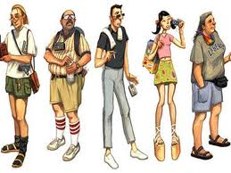
Τι οδήγησε στην ανάγκη για αυτές τις διαφορετικές μορφές...?
Η αναζήτηση του εναλλακτικού
Νέες κατηγορίες τουριστών:
Tourist types
Chadventurs
Voluntourists
Solidayers
Funemployed

Slide 8
Αλλαγές που επέφερε η ανάπτυξη των Ε.Μ.Τ. στα οργανωτικά χαρακτηριστικά του τουριστικού τομέα και στις επιλογές των τουριστών
Αλματώδης επέκταση της χρήσης στο διαδίκτυο
Τουριστικές επιχειρήσεις (tour operator, πρακτορεία, εταιρίες μεταφορών, ξενοδοχεία, τουριστικά καταλύματα)
Τουριστικοί προορισμοί
Καταναλωτές
Υποδομές και υπηρεσίες που επιτρέπουν ελευθερία επιλογών στους τουρίστες.

Slide 9


Αλλαγές που επέφερε η ανάπτυξη των Ε.Μ.Τ. στα οργανωτικά χαρακτηριστικά του τουριστικού τομέα και στις επιλογές των τουριστών
Προσαρμογές εταιριών στα νέα δεδομένα
Εκσυγχρονισμός
Πρόσθεση ή κατάργηση προσφερομένων υπηρεσιών
Δημιουργία νέων χώρων για δραστηριότητες
Δημιουργία θυγατρικών με εξειδίκευση
Συνάντηση του «ντόπιου» με τον σύγχρονο «κοινωνικά υπέυθυνο» τουρίστα. (ethics, δικαιώματα υποχρεώσεις)

Slide 10
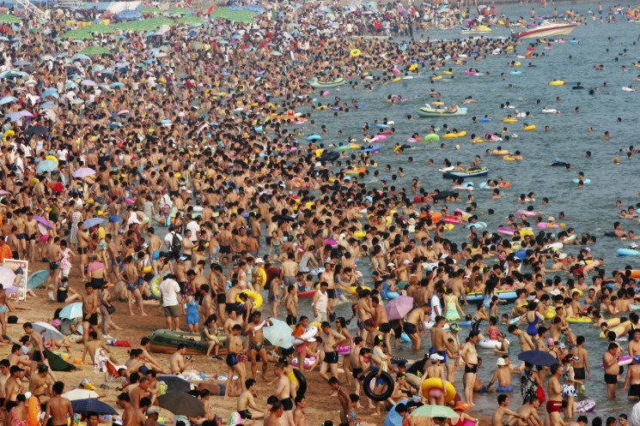
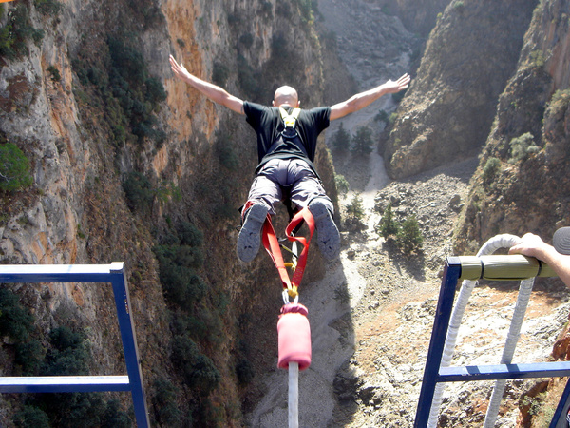
Σύγκριση οργανωμένου μαζικού τουρισμού με εναλλακτικές μορφές τουρισμού
VS

Slide 11
Οργανωμένος Μαζικός Τουρισμός
Δυσμενείς επιπτώσεις (λόγω έλλειψης ελέγχου και προγραμματισμού ανάπτυξης)
Μεγάλης κλίμακας υποδομές (λιμάνια αεροδρόμια οδικά δίκτυα που οδηγούν το περιβάλλον σε επιβάρυνση , υψηλό κόστος ανάπτυξης και αύξηση τιμής της γης)
Κυρίαρχο κίνητρο: διακοπές (αναγνώριση τουρισμού ώς βασικό κοινωνικό αγαθό)
Συγκεκριμένες χωρικές επιλογές και κύκλος ζωής (παραθαλάσσιες νησιωτικές ή ορεινές, βασική αιτία κορεσμού)
Διεθνοποίηση της λειτουργίας του μαζικού τουρισμού (θεσμικές παρεμβάσεις και πολιτικές όπως ελευθερία διακίνησης, χρήση πιστωτικής κάρτας και διαδυκτίου)

Slide 12
Οργανωμένος Μαζικός Τουρισμός (συνέχεια)
Εποχικότητα (χωροχρονικές εντάσεις, χαμηλή ποιότητα και κορεσμός στη ζήτηση)
Ισχυρή επιρροή tour operator (δημιουργία ενός ελκυστικού ασφαλούς τυποποιημένου και σε λογικές τιμές προιόντος, δημιουργία ολιγοπωλίων – μονοπωλίων)
Εμπορευματοποιήση ταξιδιωτικής εμπειρίας (αδυμανία προσφοράς διαφοροποιημένων υποδομών υπηρεσιών και δραστηριοτήτων, καθαρή σχέση αγοραπωλησίας)
Μαζικότητα τουρισμού (μετατροπή σε συμβατικό προιόν, βασική αιτία υποβάθμισης κυρίως σε Μεσόγειο, αναζήτηση βιώσιμων λύσεων)
Οργάνωση (δημιουργία package tours από tour operator, δημοφιλή σε Ευρώπη Αμερική Ιαπωνία, απόλυτη οργάνωση από αναχώρηση σε επιστροφή, ομογενοποίηση και δημιουργία εμπορικού προιόντος ευρείας κατανάλωσης)

Slide 13
Εναλλακτικές μορφές τουρισμού
Βιώσιμος σχεδιασμός ανάπτυξης (προβλέπει ισσοροπία ανάμεσα σε οικονομία κοινωνία περιβάλλον και πολιτισμό, θεσπίζει όρια στην ανάπτυξη και υλοποίηση του προγράμματος)
Υποδομές ενταγμένες σε τοπική κλίμακα (μικρές ή μεσαίες υποδομές, λαμβάνουν υπόψην την φέρουσα ικανότητα)
Ειδικά κίνητρα: διαφορετικά προιόντα Ε.Μ.Τ. (ομάδα προιόντων που κάθε ένα από αυτά ανταποκρίνεται σε ένα ισχυρό ειδικό κίνητρο, το οποίο συνοδεύεται και από άλλα δευτερεύοντα και λιγότερο σημαντικά κίνητρα)
Ενεργήτικές διακοπές (διαφορετικές δραστηριότητες που περιλαμβάνουν: εκπαιδευτικά σεμινάρια, τοπικά θεματικά μουσεία, παραδοσιακές πολιτιστικές δραστηριότητες, προγράμματα ευεξίας κλπ)
Ανάπτυξη πλέγματος δραστηριοτήτων σε τοπικό επίπεδο (συνδιασμός κινήτρων με κοινά χαρακτηριστικά που έχει σαν αποτέλεσμα κοινή επιλογή Ε.Μ.Τ.)

Slide 14
Εναλλακτικές μορφές τουρισμού (συνέχεια)
Σύνδεση τοπικότητας και πριβάλλοντος (επανεκτίμηση τοπικής ιστορίας, παράδοσης, περιβάλλοντος και πολιτισμού ως ανεκτίμητους πόρους του προορισμού)
Ποικιλία χωρικών επιλογών (πολλές επιλογές ανάλογα το κίνητρο συμπεριλαμβανομένων και μειονεκτικών περιοχών)
Ταξίδια όλο το χρόνο (μικρές διακοπές όλο το χρόνο και αμβλυνση εποχικότητας)
Αναζήτηση ποιοτικών ταξιδιωτικών εμπειριών (π.χ. : συμβίωση σε σπίτι ντόπιου, εκμάθηση τοπικών παραδοσιακών δραστηριοτήτων, συμμετοχή σε παραγωγικές δραστηριότητες τοπικού χαρακτήρα)
Αυτονομία στην οργάνωση (ελευθερία στον τρόπο διοργάνωσης και διαδικασίας όπως διάρκεια, τόπος διαμονής ποικιλία δραστηριοτήτων κλπ.)

Slide 15
ΕΥΧΑΡΙΣΤΩ ΓΙΑ ΤΟ ΧΡΟΝΟ ΣΑΣ

